Slide 1
PRODUCCIÓN DE ECOPIÑATAS ECO-PARTY PARA PERSONAS DETALLISTAS DE LA PROVINCIA DE HUANCAYO

Slide 2
Integrantes:
N° | Apellidos y nombres | Carrera | Código
1 | CRISTOBAL LEÓN, Calef Jacob | Ing. Civil | 7246993
2 | QUISPE PIÑAS, Priscila Ivett | Ing. Civil | 70305847
3 | ESTRADA QUISPE, Jorge | Ing. Industrial | 75393391
NRC:12790

Slide 3
Modelo de negocio:
Socios claves
Proveedor de residuos reciclados
Municipalidad
planta de reciclaje
Actividades claves
Alquiler de un ambiente para almacenar y producir las piñatas
Planta de reciclaje afiliada
Propuesta de valor
Piñata infantil personalizada
Piñata juvenil personalizada
Piñata creativa e innovadora para adultos
Relación con el cliente
Atención personalizada
Redes sociales
Segmento
Padres con hijos de 1 a 12 años.
adolescentes y jóvenes entre varones y mujeres de 12-30.
adultos entre varones y mujeres de 30-60
Recursos claves
Planta de reciclaje
Mano de obra
Redes sociales
Canales
Tienda propia de la empresa
Redes sociales
Estructura de costos
Alquiler del local
Sueldo del personal
Pago de luz y agua
Pago a los proveedores de residuos reciclados
Fuentes de ingreso
Pago por la venta del producto

Slide 4
Descripción del negocio:
Nuestra empresa ofertará ECO – PARTY a base de reciclaje con distintos diseños creativos y personalizados que permitirá a los niños, jóvenes y adultos a disfrutar de una fiesta y/o celebración de cumpleaños única e inolvidable y se venderán en Huancayo y alrededores.

Slide 5
Características Creativas e Innovadoras Del Producto
SUSTITUIR
Sustituir el plástico y el papel como normalmente lo hacen las piñaterías de la ciudad de Huancayo por papel reciclado
COMBINAR
Combinar el papel reciclado ya usados y así no generar contaminación y el exceso de basura que aqueja al planeta.
ADAPTAR
Adaptamos la mano de obra mexicana en la elaboración de piñatas.
MODIFICAR
Combinar el papel reciclado ya usados y así no generar contaminación y el exceso de basura que aqueja al planeta.
PERMUTAR
La piñata puede ser útil reciclarlo y de nuevo poder producir una nueva piñata.
ELIMINAR
Eliminamos residuos que generan contaminación al medio ambiente.
REORDENAR
Reordenamos la solicitud de materiales reciclados a los proveedores

Slide 6
Segmentación de mercado
FICHA TÉCNICA DE SEGMENTACIÓN
FORMA | DESCRIPCIÓN | CANTIDAD | PORCENTAJE
Geográfica | Personas de la provincia de Huancayo | 545 615 | 100%
Demográfica | Personas entre 1 a 60 años de edad | 374 837 | 68.7%
Conductual | Padres con hijos de 1 a 12 años Adolescentes y jóvenes entre varones y mujeres de 12-30. Adultos entre varones y mujeres de 30-60 | 146 187 | 39%
INEI(2017)https://www.inei.gob.pe/media/MenuRecursivo/publicaciones_digitales/Est/Lib1539/cap01.pdf
CPI(2017)http://cpi.pe/images/upload/paginaweb/archivo/26/mr_poblacion_peru_2017.pdf
ARELLANOMARKETING(2017)https://gestion.pe/tendencias/39-peruanos-practica-deporte-mayoria-dice-hacerlo-falta-111576
Fuentes de información

Slide 7
La ficha técnica estadística
Universo poblacional
146 187
Ámbito geográfico
Provincia de Huancayo
Método de muestreo
Aleatorio Simple
Tamaño muestral
Perfil del encuestado
Nivel de confianza
Error de muestreo
Fecha
100
Personas que tienen hijos, adolescentes y personas adultas que tienen la intención de celebrar un cumpleaños en la provincia de Huancayo
95%
5%
2 de mayo del 2019

Slide 8
Resultados de la encuesta
Intención de compra
Frecuencia de compra
Interpretación: el 97% de personas estarían dispuestos a adquirir nuestro producto
Interpretación: la frecuencia de compra de las personas seria el de una vez al mes

Slide 9
Resultados de la encuesta
Volumen de compra
Características del producto
Interpretación: el 43% compraría piñatas medianas.
Interpretación: piñatas que más venta tendríamos seria el de niños.

Slide 10
Identificación de los mercados y la demanda
Mercado potencial
146 187
Mercado disponible
135 954
Mercado objetivo
13 596
Mercados
Demanda
Fórmula de la demanda: Mercado objetivo * frecuencia de compra anualizada * volumen de compra
Q= 163 152
Notes:
Colocar datos cuantitativos y reemplazar los signos de interrogación por la demanda en números

Slide 11
Proyección de los ingresos
Ítems | U.M. | Año 1 | Año 2 | Año 3 | Año 4 | Año 5
Tasa de crecimiento | % |  | 1,01% | 1,01% | 1,01% | 1,01%
Mercado potencial | N° | 146 187 | 147 750 | 149 250 | 150 750 | 152 258
Mercado disponible(93%) | N° | 135 954 | 137 408 | 138 803 | 140198 | 141 600
Mercado objetivo (10%) | N° | 13 596 | 13 741 | 13 880 | 14 020 | 14 160
Frecuencia de compra | N° de veces | 12 | 12 | 12 | 12 | 12
Volumen de compra | N° de productos | 1 | 1 | 1 | 1 | 1
Demanda | N° de productos | 163 152 | 164 892 | 166 560 | 168 240 | 169 920
Precio unitario | S/ | 40 | 40 | 40 | 40 | 40
Ingresos totales | S/ | 6 526 080 | 6 595 680 | 6 662 400 | 6 729 600 | 6 796 800
Fuente de información de la tasa de crecimiento: https://www.cepal.org/ilpes/noticias/paginas/7/35117/06_DEMANDA.pdf
Notes:
No olvidar colocar la fuente de la tasa de crecimiento

Slide 12
Ficha técnica del producto

Slide 13
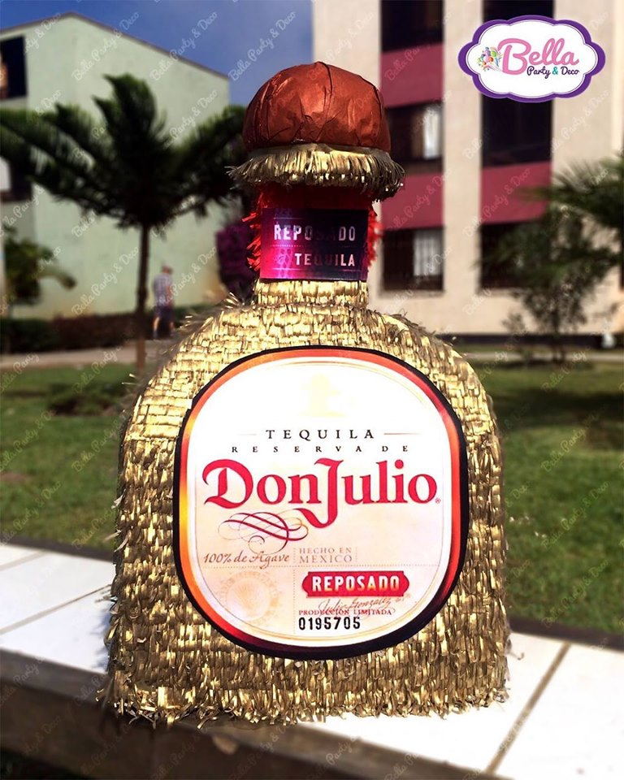
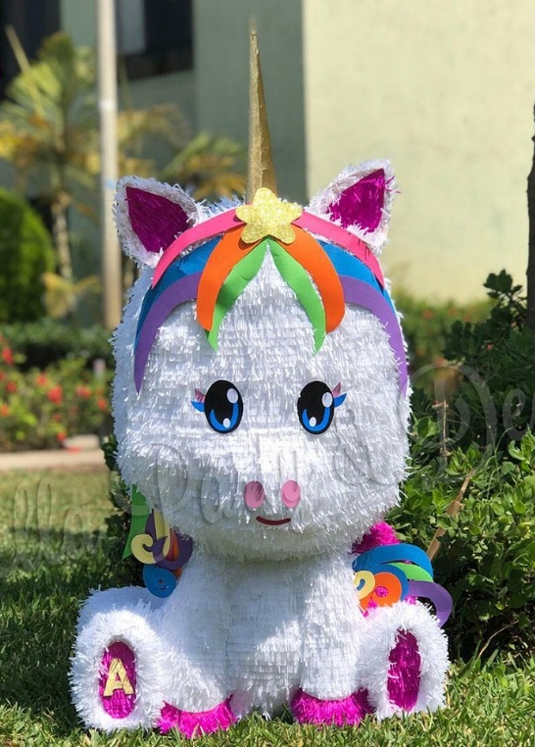
PRODUCCIÓN DE ECOPIÑATAS ECO-PARTY PARA PERSONAS DETALLISTAS DE LA PROVINCIA DE HUANCAYO
Notes:
Colocar el título del plan de iniciativa empresarial

Slide 14
“DETALLES REALIZADOS CON CREATIVIDAD, PARA HACER DE TU FIESTA UNICA E INOLVIDABLE”

